Slide 1
Vue globale de l’accès à l’eau potable-Tableau de bord Power BI
Mabrouki Marwa
Data Analyste

Slide 2

CONTEXTE ET OBJECTIFS
Cartographie de l’accès à l’eau
Identification des inégalités d’accès
Zone critique
Soutien à la décision pour l’allocation des fonds
L’accès à l’eau potable est un pilier essentiel pour la santé publique , le développement économique et la stabilité sociale
L’eau est au cœur de la vie humaine, ce n’est pas un luxe mais un droit fondamental

Slide 3
Méthodologie et source de données
Importation des données
Nettoyage et préparation des données
Jointures des tables
4 fichiers Excel:
-Basic and Safely management drinking water services
-Mortality rate attributed to water
-Population
-Political stability
- la conversion de formats de certaines colonnes
- l’élimination des valeurs manquantes
-Ajustement des indicateurs démographiques
Région/ Country

Slide 4
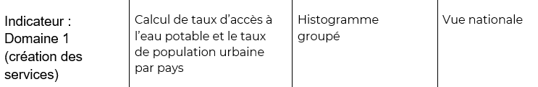
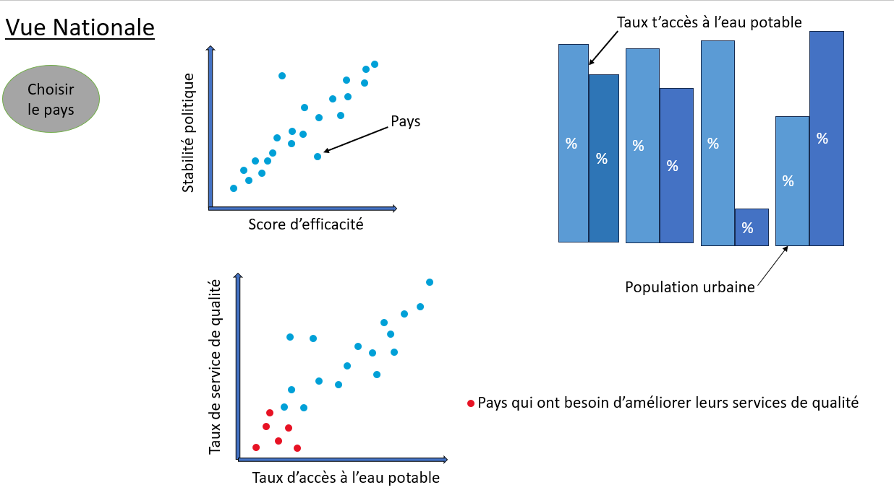
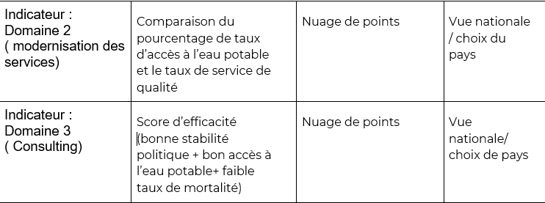
Blueprint et Mockup

Slide 5
Conclusion
Mon étude est mise en valeur par le tableau de bord Power BI
La méthodologie que j’ai adoptée pour garantir la fiabilité des informations analysées
Les outils de visualisation , mettent en lumière les disparités, les zones nécessitant une attention urgente et les pistes d’action stratégique

